Slide 1
Tyúk - tojás?

Slide 2
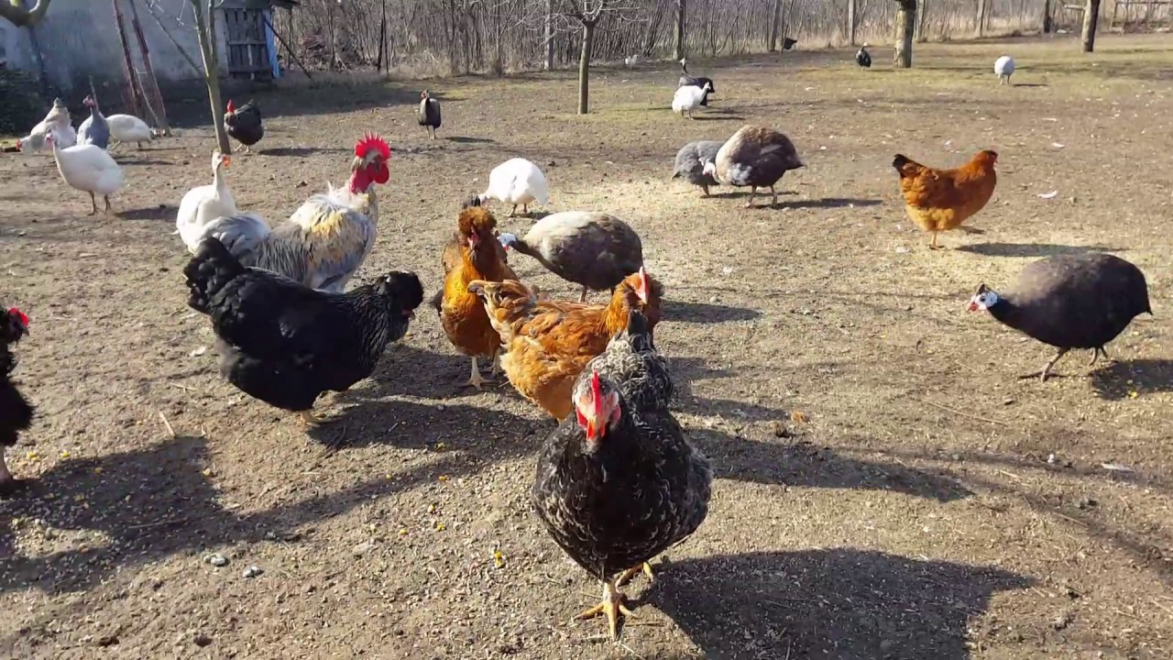
Kik laknak a baromfiudvarban?
gerinces
madár – tojással szaporodik, testét toll borítja

Slide 3
A baromfiudvar lakói
Pulyka
Házi kacsa
Házi lúd
Házi tyúk
Gyöngytyúk
Kutya!

Slide 4
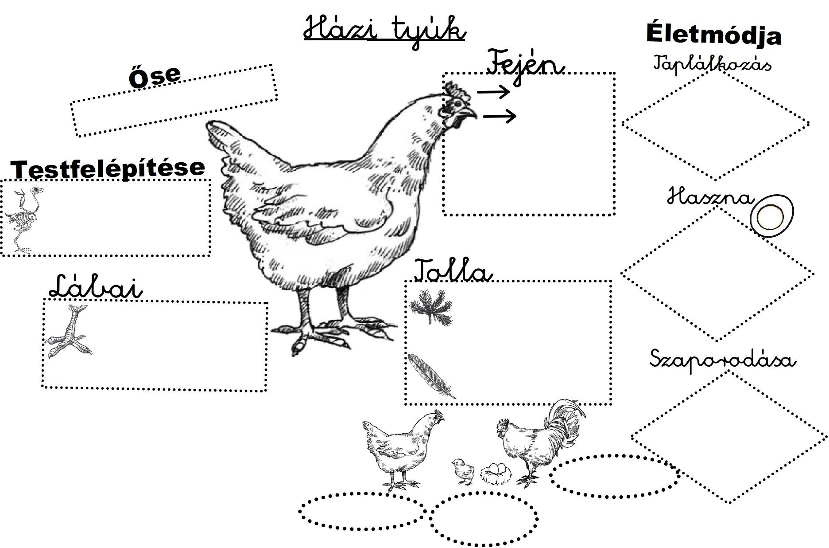

Slide 5
A házi tyúk
Testét szaruból álló tollak fedik (fedőtoll, pehelytoll)
Szárnyai rövidek, gyengén repül
Erős, hegyes végű csőre van
Kapirgálóláb
Mindenevő
Hazai fajták: fogoly színű, kendermagos, erdélyi kopasznyakú

Slide 6
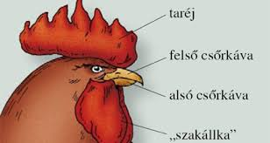
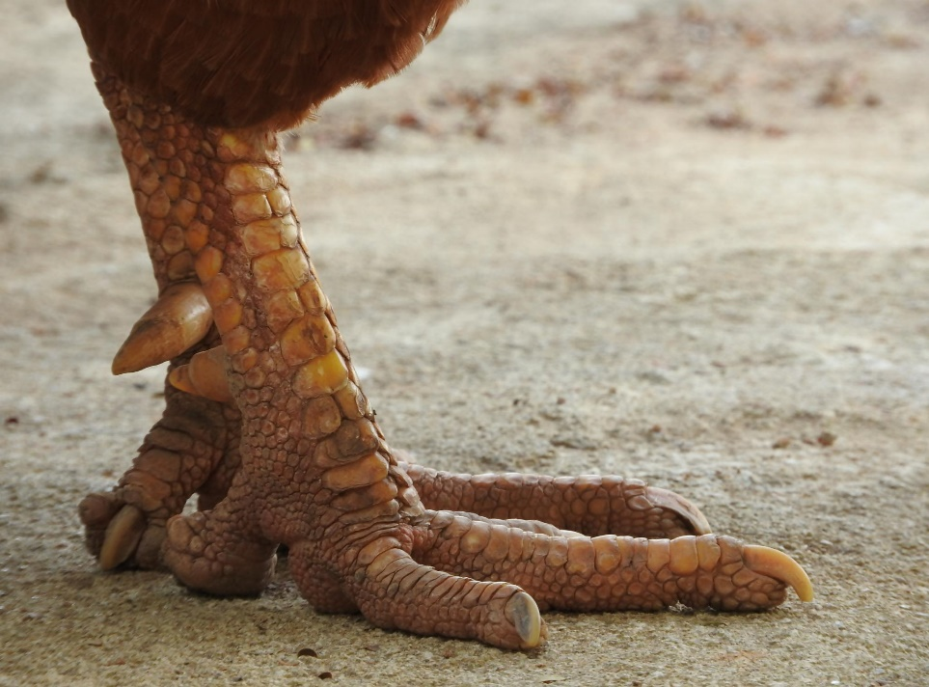

Slide 9
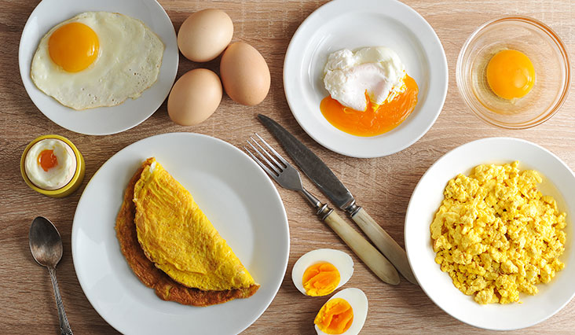
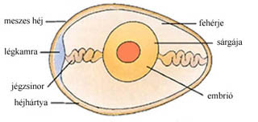
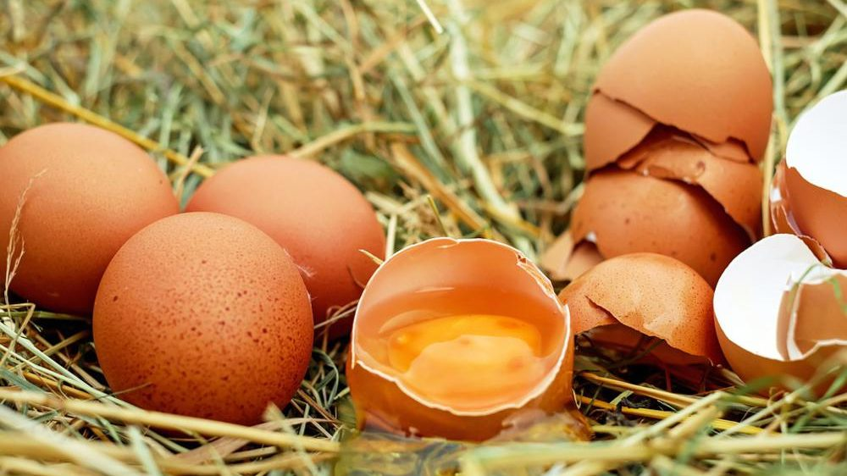
A tojás

Slide 10
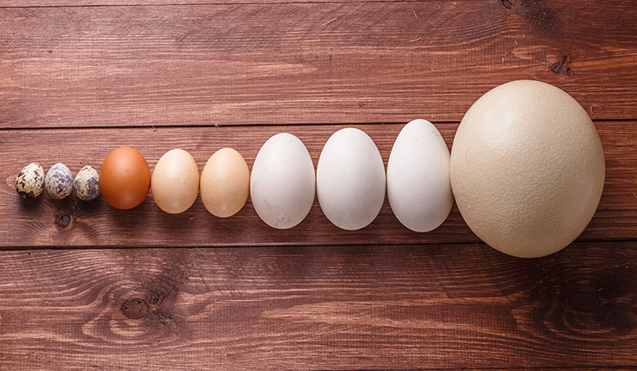
Tojásfélék

Slide 11
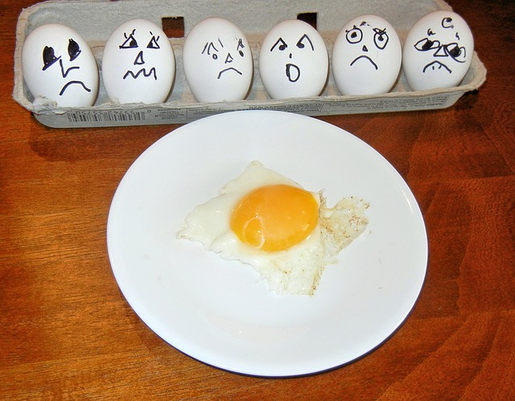
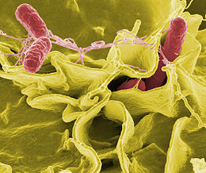
Vigyázz! Szalmonella
baktérium
a hastífusz kórokozója
a vékonybélben telepszik meg
antibiotikumokkal kezelhető
a nevét Daniel Elmer Salmon amerikai állatorvosról kapta.

Slide 12
Képek forrása
https://www.youtube.com/watch?v=1hNUkK902xQ
https://hu.pinterest.com/pin/856739529108720058/
https://slideplayer.hu/slide/12500977/
https://oh01.nkp.hu/tankonyv/termeszettudomany_5_nat2020/lecke_02_003
https://ripost.hu/eletmodi/2021/02/tojassargaja
https://tesco.hu/hello/cikk/lagytojas-vagy-kemenytojas-mindketto-egeszseges/26932/
https://gyogyhirek.hu/salmonella-fertozes-gyermekkorban/
https://hu.wikipedia.org/wiki/Szalmonella
https://tesco.hu/hello/cikk/25-erdekesseg-es-teny-a-tojasrol/27391/

